Slide 1



Escuela Superior Politécnica del Litoral
“Impulsando la sociedad del conocimiento”
Facultad de Economía y Negocios
Tesis de Grado
Presentado por:
Ericka Lelia Dávila Sotomayor
Janeth Magdalena Jara Sibri
Daniela Jacqueline Constante Zambrano
Directora:
Ing. Patricia Valdiviezo

Slide 2
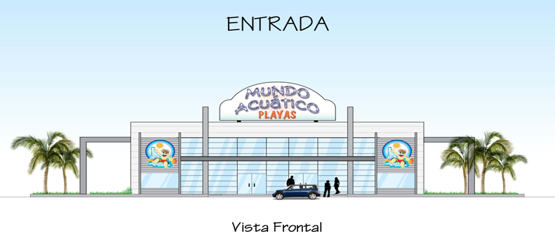
PROYECTO DE INVERSION PARA LA CREACION DE UN PARQUE ACUATICO CON CANCHA DEPORTIVA DE CESPED SINTETICO EN EL CANTON PLAYAS
Mundo Acuático Playas

Slide 3
INDICE
1. Introducción
2. Estudio Organizacional
3. Estudio de Mercado
4. Estudio Técnico
5. Estudio Financiero
6. Conclusiones
7. Recomendaciones
Mundo Acuático Playas

Slide 4
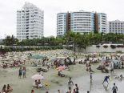
1. Introducción
Este proyecto es un aporte al turismo como un medio de desarrollo sostenible en el Ecuador.
Surge de la necesidad de un establecimiento que ofrezca a los habitantes del cantón Playas y sus turistas , un lugar para disfrutar del sol combinando elementos claves de entretenimiento.
Mundo Acuático Playas

Slide 5
Planteamiento del Problema
En la actualidad el turismo se ha convertido en un fenómeno social.
Hoy en día se ha podido notar tanto de una gran parte de la población del cantón Playas como de sus turistas, el deseo de un lugar que combine diversión, descanso y espacios para práctica deportiva por lo cual es necesario elaborar un proyecto de inversión para la creación de un parque acuático con canchas deportivas de césped sintético en este lugar.
Mundo Acuático Playas

Slide 6
Justificación
Debido al auge que ha tenido en los últimos años la instalación de canchas deportivas de césped sintético y la demanda por sitios recreativos compuestos por piscinas y toboganes, nace la idea de combinar estos elementos, que unidos al maravilloso ambiente de Playas ofrecen una nueva opción para disfrutar de una experiencia inolvidable.
Mundo Acuático Playas

Slide 7
Problemas
Resistencia por parte de ciertas personas a visitar complejos con piscinas por antecedentes.
Construcción de carreteras.
Temporada alta vs. temporada baja.
Nivel Socio-económico .
Provincialización de la Península de Santa Elena.
Mundo Acuático Playas

Slide 8
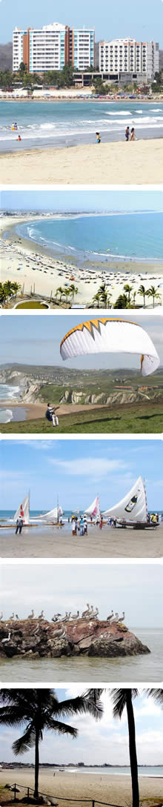
Oportunidades
Segundo mejor clima del mundo.
La Alcaldía del cantón, el Cabildo Guayaquileño y la Prefectura de la provincia, están enfocando esfuerzos para incrementar el turismo del cantón.
No existe ningún establecimiento en el cantón que ofrezca este tipo de diversiones al público en general.
Mundo Acuático Playas

Slide 9
Alcance
La visión de alcance del mismo es convertirnos en el parque acuático más grande y reconocido a nivel nacional, implementando nuevas atracciones acuáticos y servicios innovadores para nuestros clientes.
Mundo Acuático Playas

Slide 10
Objetivos
Objetivo General
Crear un servicio turístico único en la zona, con niveles de estándares internacionales capaz de atraer gran número de visitantes tanto nacionales como extranjeros fomentando así el turismo del cantón.
Mundo Acuático Playas

Slide 11
Objetivos Específicos
Determinar las necesidades, gustos y preferencias de los clientes potenciales.
Determinar la afluencia de turistas en el cantón.
Determinar la localización del proyecto.
Determinar el nivel óptimo de infraestructura.
Determinar las condiciones contractuales para la ejecución del proyecto.
Determinar un plan de mercadeo estratégico
Mundo Acuático Playas

Slide 12

2. Estudio Organizacional
Quienes somos
“Mundo Acuático Playas”, es el complemento perfecto para su estadía en la playa, la combinación de sol, agua, velocidad, y deportes hacen de este complejo, un lugar imperdible.
Mundo Acuático Playas

Slide 13
Misión
Proporcionar a nuestros clientes las mejores experiencias de esparcimiento y descanso, brindándoles eficacia, eficiencia y excelencia en nuestro servicio, ofreciéndoles canchas sintéticas y novedosas instalaciones acuáticas de excelente calidad y de acuerdo a sus necesidades, en un ambiente familiar, de respeto y armonía, para hacer de su estancia en Villamil-Playas una experiencia inolvidable.
Mundo Acuático Playas

Slide 14
Visión
Ser el establecimiento líder en recreación y entretenimiento familiar, implementando nuevas atracciones acuáticas de alta tecnología y servicios innovadores para nuestros clientes, convirtiéndonos en el parque acuático más grande y reconocido a nivel nacional.
Mundo Acuático Playas

Slide 15
Organigrama
Mundo Acuático Playas

Slide 16
Análisis FODA
Fortalezas
Pioneros en la instalación de un parque acuático con cancha de césped sintético en el cantón Playas.
Nueva alternativa de recreación y entretenimiento.
Cercanía a la playa.
Prolongadas horas de uso del césped sintético (Vida útil entre 5 – 10 años).
Mundo Acuático Playas

Slide 17
Oportunidades
No existen establecimientos que ofrezcan un servicio similar en el cantón.
Nuevos proyectos de inversión y mejoramiento.
Alta demanda de habitantes y turistas.
Falta de espacios acondicionados para la práctica de deportes.
Ausencia de competidores directos.
Mundo Acuático Playas

Slide 18
Debilidades
Altos costos de inversión inicial.
Falta de experiencia en este tipo de negocios.
Baja demanda en épocas no playeras.
Falta de servicios básicos.
No cumplir con la demanda por falta de canchas, especialmente fines de semana.
Mundo Acuático Playas

Slide 19
Amenazas
Impacto de la crisis internacional en la economía doméstica.
Bajo nivel socioeconómico.
Entrada de nuevos competidores.
Preferencias de los consumidores de visitar otras playas.
Mala publicidad.
Presencia de fenómenos naturales.
Mundo Acuático Playas

Slide 20
3. Estudio de Mercado
Definición de la Población
Cuadro N° 2.2 Población del Cantón Playas
Población del Cantón Villamil-Playas
Áreas | Hombres | Mujeres | Total
Rural | 2991 | 2984 | 5975
Urbana | 12151 | 11919 | 24070
Total | 15142 | 14903 | 30045
Fuente: INEC "VI Censo de Población y V de Vivienda del año 2001
Elaborado por: los autores
La población tomada en cuenta para la realización de nuestra investigación de mercado, está conformada por los habitantes y turistas nacionales o extranjeros que tengan un nivel socio-económico medio, medio-alto, y alto que acudan a Villamil Playas en busca de diversión y entretenimiento.
Mundo Acuático Playas

Slide 21
Definición de la Población
Cuadro N° 2.3 Turistas del Cantón Playas según capacidad de alojamiento
Cantón Playas, capacidad de Alojamiento.
Descripción | Capacidad | Unidad
Capacidad de alojamiento diaria | 1231 | Plazas
Oferta anual (365) | 449315 | Plazas
Tasa de Ocupación (Temporada Alta) | 80 | %
Tasa de Ocupación (Temporada Baja) | 48 | %
Temporada Alta (Enero – Abril) | 4 | Meses
Temporada Baja (Mayo – Diciembre) | 8 | Meses
Oferta Mensual | 36930 | Plazas
Oferta Temporada alta | 112329 | Plazas
Oferta Temporada baja | 224658 | Plazas
Clientes Temporada alta | 89863 | Clientes
Clientes Temporada baja | 107835 | Clientes
Total Clientes al año | 197698 | Clientes
Elaborado por: los autores
Mundo Acuático Playas

Slide 22
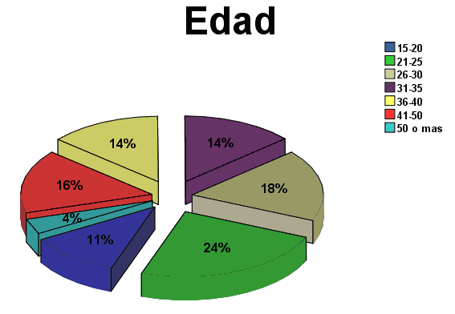
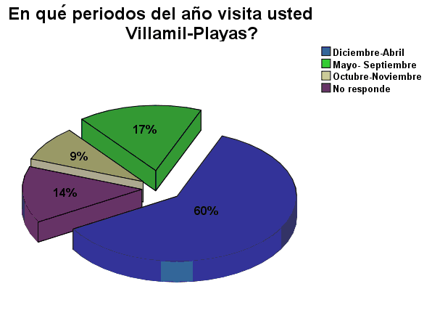
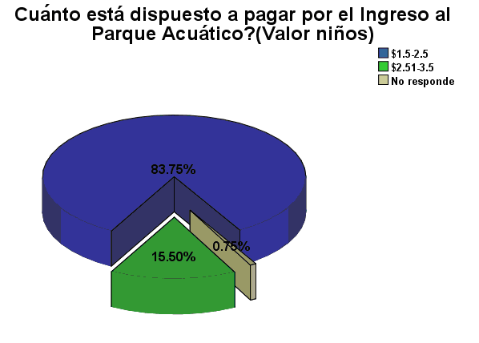
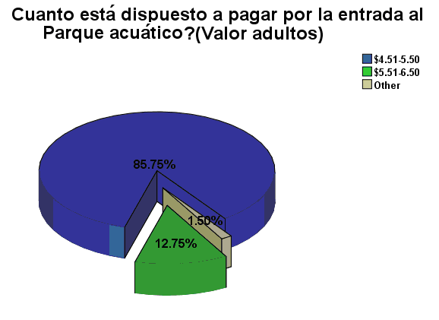
Presentación y Análisis de resultados
Mundo Acuático Playas

Slide 23
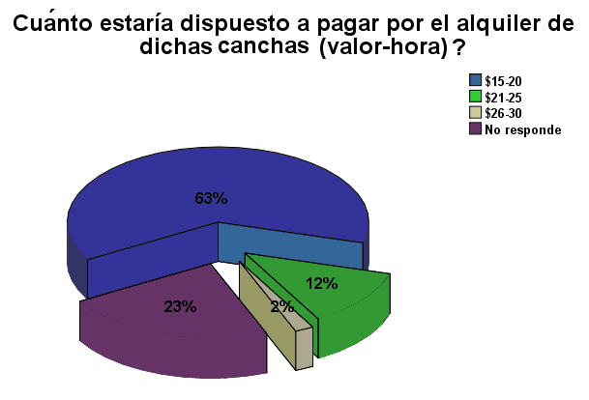
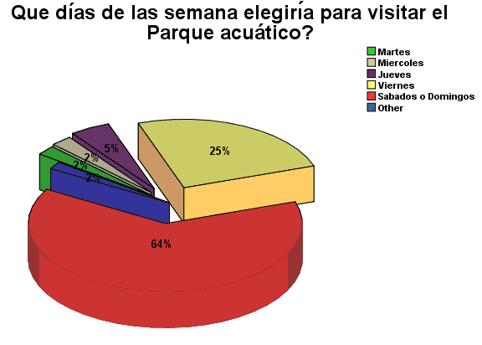
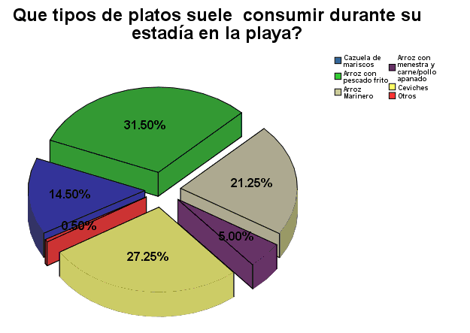
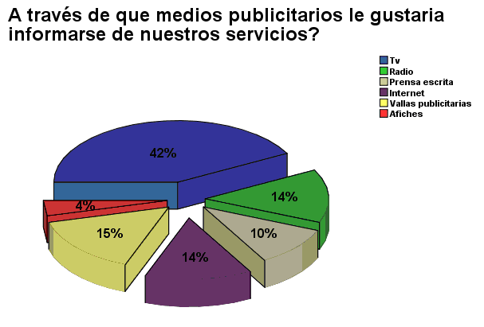
Presentación y Análisis de resultados
Mundo Acuático Playas

Slide 24
Conclusiones
Los datos más relevantes obtenidos de la investigación de mercado realizada fueron los siguientes:
Definición del mercado meta del Parque acuático.
Preferencias por género en cuanto a las canchas de césped sintético.
Mayor afluencia turística.
Medios publicitarios de mayor aceptación.
Disponibilidad de pago.
Preferencia gastronómica en Villamil-Playas.
Competencia en el mercado.
Mundo Acuático Playas

Slide 25
Análisis Mercado Meta
Funciones y necesidades
Proporcionar diversión, recreación, relajación, fomentando el turismo y el deporte en Villamil-Playas.
Macro-segmentación
Grupo de compradores
Población de Villamil Playas y turistas de clase media, media-alta y alta que busquen divertirse y practicar deportes.
Tecnología
Instalaciones e infraestructura de alta calidad y seguridad adecuada para el desarrollo de diferentes actividades.
.
Mundo Acuático Playas

Slide 26
Análisis Mercado Meta
CARACTERISTICAS DEMOGRAFICAS
Sexo | Femenino y Masculino
Edad | Debido a que el parque acuático es un lugar de diversión va dirigido a todas las edades, pero nuestra estrategia de mercadeo para las canchas sintéticas va enfocada a personas entre 15 y 50 años.
Nivel socioeconómico | Medio, medio-alto y alto
CARACTERISTICAS GEOGRAFICAS
Variable Geográfica | Provincia del Guayas- Cantón Villamil Playas
Clima | Temperatura promedio , segundo mejor clima del mundo.
CARACTERISTICAS PSICOGRAFICAS
Estilos de vida | Personas que trabajan, estudian, practican deportes, disfrutan del clima tropical, vacacionan varias veces al año en Playas.
Valores | Seguridad, emoción, diversión, relajamiento, satisfacción personal, entretenimiento.
Personalidad | Personas activas, alegres, deportistas, que cuidan de su salud y su cuerpo.
CARACTERISTICAS CONTRACTUALES
Ocasiones de consumo | Al menos una vez durante su estadía en la playa.
Beneficios pretendidos | Seguridad, diversión, comodidad, satisfacción, precios módicos, limpieza entre otros.
Actitud del servicio | Existe una gran aceptación para el uso de nuestras instalaciones como lugar de recreación.
Elaborado por: los autores
Micro-segmentación
Mundo Acuático Playas

Slide 27
Estrategia de Posicionamiento
Emplearemos una estrategia de diferenciación basados en las variadas opciones de diversión que ofrecemos y principalmente la seguridad de cada una de ellas.
Nuestro objetivo principal en cuanto al posicionamiento es que los usuarios nos identifiquen como “Diversión y seguridad”.
Mundo Acuático Playas

Slide 28
Marketing Mix
Precio
Niños : $4.00
Adultos : $8.00
Alquiler Canchas: $25.00
Producto
Parque acuático con cancha de césped sintético.
Target market
Promoción
Ofertas
Campañas Publicitarias
Medios de comunicación
Plaza
Cantón Villamil Playas, sector El Pelado.
Mundo Acuático Playas

Slide 29
Objetivos del Plan de Marketing
Objetivos Financieros
Incrementar el turismo e ingreso de divisas en el Cantón Villamil-Playas.
Recuperar la inversión inicial en el menor tiempo posible.
Brindar un valor agregado al servicio (Infraestructura moderna).
Mundo Acuático Playas

Slide 30
Objetivos de Mercadotecnia
Introducir el servicio en el mercado y lograr posicionarnos en la mente del consumidor como un lugar de diversión y seguridad.
Identificar posibles necesidades de los usuarios.
Lograr una lealtad por parte del cliente meta hacia el servicio.
Mundo Acuático Playas

Slide 31
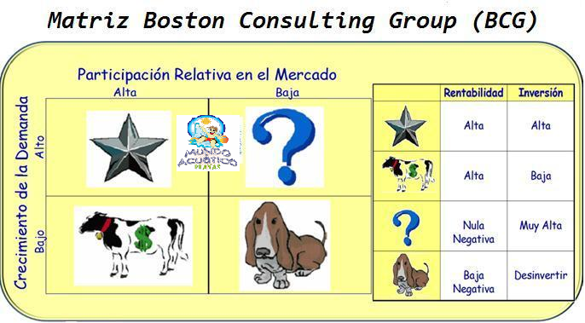
Análisis estratégico
Mundo Acuático Playas

Slide 32
Análisis Porter
COMPETIDORES POTENCIALES
Apertura de nuevos parques acuáticos utilizando estrategias similares en Villamil- Playas
PROVEEDORES
Empresas constructoras de parques acuáticos y canchas de césped sintético.
COMPETIDORES ACTUALES
La competencia es indirecta.
Rey Park, Rancho Texas, Aquadventure, entre otros.
COMPRADORES
Hombres y mujeres entre 15-50 años de edad, de nivel socioeconómico medio, medio-alto y alto.
SUSTITUTOS
Playas, hoteles, clubs, otros lugares de diversión.
Mundo Acuático Playas

Slide 33
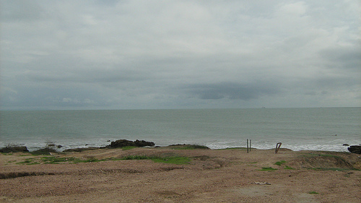
4. Estudio de Técnico
Localización del proyecto
País: Ecuador
Provincia: Guayas
Cantón: Playas
Parroquia: General Villamil
Sitio Turístico: El Pelado
El sector “El Pelado” cuenta con una playa abierta y atractiva, con pendientes suaves, ideal para realizar diferentes actividades recreativas. Cuenta con un excelente clima, su temperatura promedio es de 24°C, su precipitación pluvial inferior a 500 mm.
Mundo Acuático Playas

Slide 34
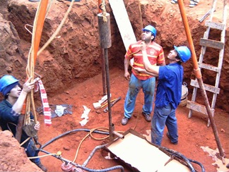
Estudio de suelo
Determina la resistencia del terreno sobre el que se desplantan las edificaciones, la cimentación, la estructura de los edificios, y características de la pavimentación interna del conjunto.
De acuerdo a estudios de suelo previamente realizados por la Municipalidad de Playas, podemos decir que el terreno de “El Pelado” posee una topografía regular, y adicionalmente posee una zona de playa sin ningún tipo de contaminación.
Mundo Acuático Playas

Slide 35
Estudio de Impacto Ambiental
Identifica los posibles impactos que la operación, mantenimiento y construcción de infraestructura civil, y demás actividades relacionadas y complementarias del proyecto que hubieren producido, produzcan actualmente o pudiesen producir a futuro en el entorno.
Los principales objetivos son:
Cumplir con la legislación ambiental nacional.
Identificar y predecir la magnitud de los impactos ambientales.
Identificar y establecer, en la forma de un Plan de Manejo Ambiental, las alternativas para mejorar la implementación del proyecto, o para maximizar aquellos impactos positivos, para las etapas de construcción, operación y retiro de la instalación.
Mundo Acuático Playas

Slide 36
Manejo de aguas residuales
“El Pelado” no cuenta con la infraestructura de servicios básicos como: alcantarillado de aguas lluvias y aguas servidas y el sistema de agua potable. Por lo cual se tomarán las siguientes medidas como solución:
Utilización de pozos de infiltración conectados a los pozos sépticos..
Planta propia de tratamiento de agua y cisternas que abastecerán del líquido vital al establecimiento.
Sistemas apropiados para la recolección de los desechos sólidos y limpieza y mantenimiento de la playa.
Mundo Acuático Playas

Slide 37
Determinación del plano del proyecto
Nuestro Parque acuático con cancha de césped sintético contará con una extensión de 30000 m2.
Inicialmente se prevé que contará con un exceso de espacio, por lo que tendrá capacidad ociosa en su terreno para la futura incorporación de nuevas atracciones y ampliación de diferentes zonas.
Mundo Acuático Playas

Slide 38
Plano del establecimiento
El plano diseñado y presentado a continuación tiene por objetivo plasmar el diseño de la edificación, la distribución de usos y espacios, la manera de utilizar los materiales y tecnologías, etc.
Mundo Acuático Playas

Slide 39
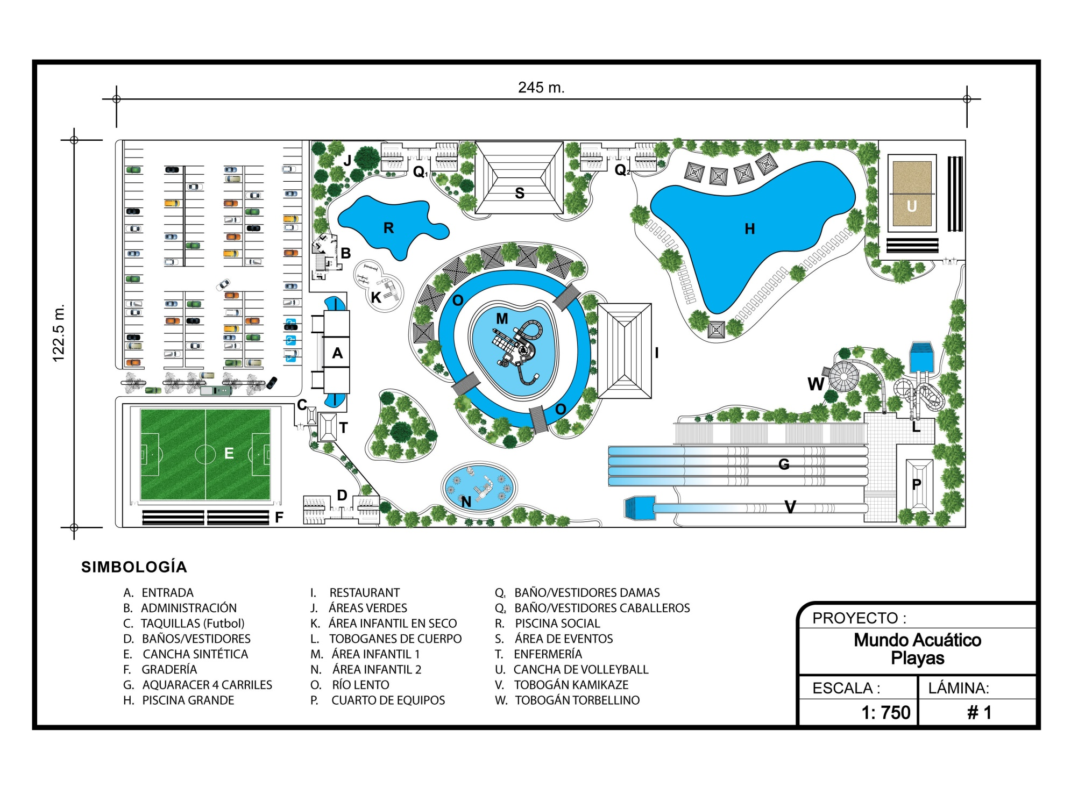
3. Estudio de Técnico
Mundo Acuático Playas

Slide 40
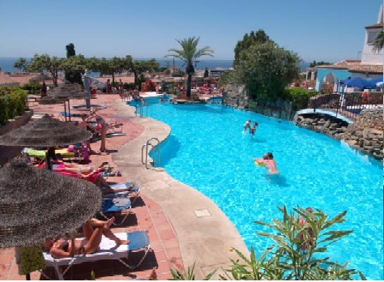
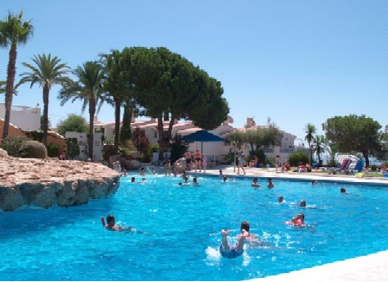
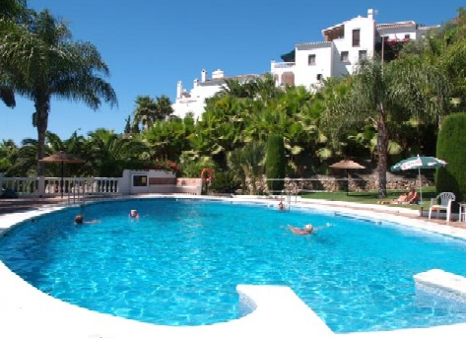
Instalaciones
Con su respectiva entrada, cada visitante podrá disfrutar durante el horario de atención de todas las atracciones acuáticas tales como:
Piscinas
Mundo Acuático Playas

Slide 41
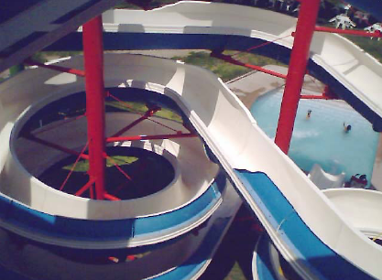
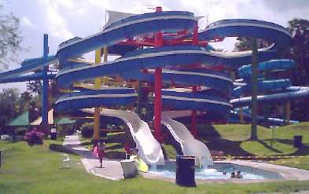
Toboganes
Tobogán abierto
Mundo Acuático Playas

Slide 42
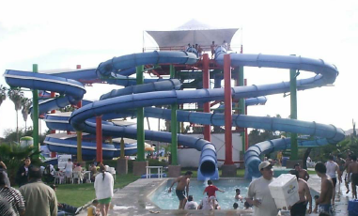
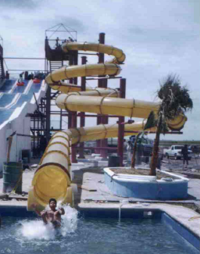
Tobogán cerrado
Mundo Acuático Playas

Slide 43
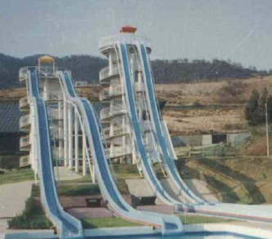
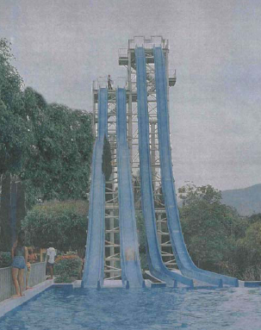
Kamikaze
Mundo Acuático Playas

Slide 44
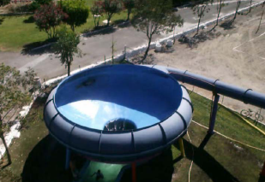
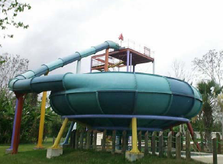
Torbellino
Mundo Acuático Playas

Slide 45
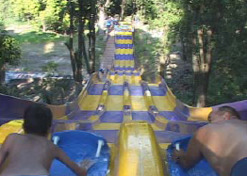
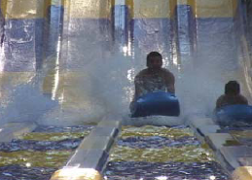
Aquaracer
Mundo Acuático Playas

Slide 46
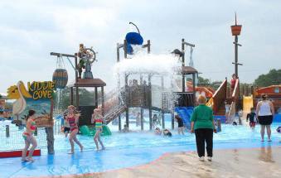
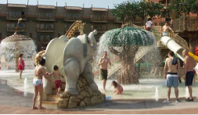
Juegos y áreas infantiles
Mundo Acuático Playas

Slide 47
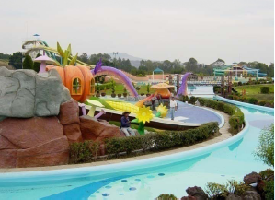
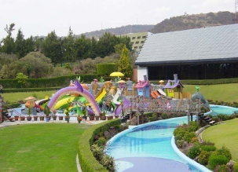
Rio lento
Mundo Acuático Playas

Slide 48
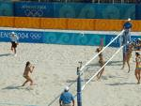

Juegos en seco
Mundo Acuático Playas

Slide 49
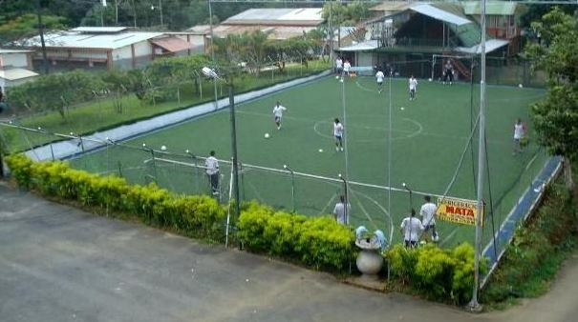
Cancha sintética
Mundo Acuático Playas

Slide 50
Características del servicio.
Horarios de atención al publico:
De miércoles a domingos desde las 10h00 – 18h00.
Feriados desde las 10h00 – 18h00.
Servicios adicionales:
Salvavidas profesionales vigilando las piscinas.
Primeros auxilios y personal especializado.
Vestuarios completos con duchas y baños.
Lockers.
Mundo Acuático Playas

Slide 51
Canchas Sintéticas
Características del Servicio
La cancha estará disponible al público:
De miércoles a domingos de 9h00 – 00h00
Feriados de 08h00 – 00h00
Sin embargo el horario de atención al público para reservaciones y cancelación del servicio, el cual será de contado, será hasta las 20h00.
Mundo Acuático Playas

Slide 52
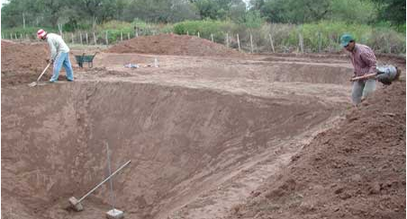
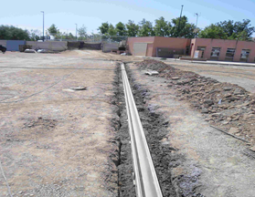
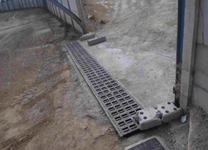
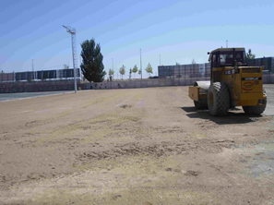
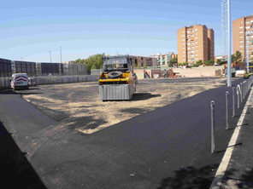
Estudio del Proceso
Requerimientos técnicos para la instalación del césped sintético
Excavación y Relleno
Canales de Drenaje
Compactado y Nivelación
Asfaltado o Base de cemento
Mundo Acuático Playas

Slide 53
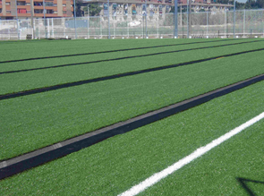
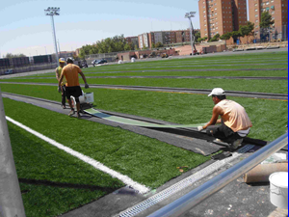
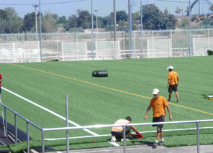
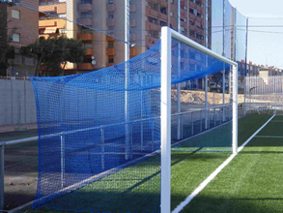
Instalación del césped sintético
Tendido de Rollos
Unión de Rollos
Colocación de líneas
Colocación de arcos
Mundo Acuático Playas

Slide 54
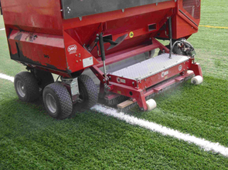
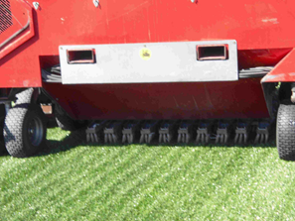
Riego de la arena y el caucho
Cepillado y Fibrilación
Mundo Acuático Playas

Slide 55
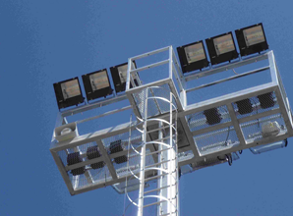
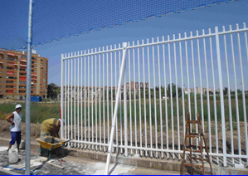
Luminarias
Cerramiento
Estructura
Mundo Acuático Playas

Slide 56
Estudio de los insumos
El tipo de césped a utilizar es el sistema "stadium“, el cual disminuye sensiblemente los riesgos de lesiones, contracturas y demás, ya que evita las irregularidades que el césped natural propicia.
Los campos de juego con superficies de césped sintético Forbex son libres de mantenimiento y cuentan con alta resistencia al uso, pudiendo ser utilizados los 365 días del año independientemente de las inclemencias climáticas.
Mundo Acuático Playas

Slide 57
5. Estudio Financiero
PERMISOS
Licencia ambiental: Obtenida de acuerdo a lo dispuesto en el Sistema Único de Manejo Ambiental (SUMA).
Estudio de Suelo.
Registro de Solar.
Normas de Edificación.
Planimetría (con coordenadas).
Planos de construcción.
Permiso otorgado por la marina en caso de estar cerca a la playa.
Mundo Acuático Playas

Slide 58
Una vez obtenidos estos requisitos se procede a la tramitación de los siguientes permisos:
  Permiso de construcción.
  Permiso de Funcionamiento.
  Permiso de Bomberos.
  Registro Turístico.
Mundo Acuático Playas

Slide 59
Inversión Inicial
Cuadro No. 3.1 Inversión Inicial
INVERSION INICIAL
Activos Fijos | $ 1.810.184,15
Activos Diferidos | $ 8.800,00
Capital de Trabajo | $ 6.568,99
Publicidad | $ 10.000,00
Total Inversión Inicial | $ 1.835.553,14
Elaborado por: los autores
Cuadro No. 3.2 Inversión Inicial en Activos Fijos
INVERSION INICIAL ACTIVOS FIJOS
Terreno | $ 250.000,00
Parque Acuático | $ 1.481.570,15
Cancha Sintética | $ 66.444,00
Equipo de Computación | $ 3.300,00
Muebles y Enseres | $ 3.070,00
Equipo de Cocina | $ 3.800,00
Muebles de Restaurante | $ 1.000,00
Aires Acondicionados | $ 1.000,00
Total Inversión Inicial en Activos Fijos | $ 1.810.184,15
Elaborado por: los autores
Mundo Acuático Playas

Slide 60
Financiamiento
Cuadro No. 3.3 Financiamiento
FINANCIAMIENTO
Monto | $ 1.284.887,20
Interés Anual | 11%
Plazo | 10 años
Elaborado por: los autores
Cuadro No. 3.4 Amortización del Préstamo
NPER | PAGO | INTERES | AMORTIZACION | SALDO FINAL
0 | - | - | - | $ 1.284.887,20
1 | $ 218.175,68 | $ 141.337,59 | $ 76.838,09 | $ 1.208.049,11
2 | $ 218.175,68 | $ 132.885,40 | $ 85.290,28 | $ 1.122.758,83
3 | $ 218.175,68 | $ 123.503,47 | $ 94.672,21 | $ 1.028.086,62
4 | $ 218.175,68 | $ 113.089,53 | $ 105.086,15 | $ 923.000,47
5 | $ 218.175,68 | $ 101.530,05 | $ 116.645,63 | $ 806.354,84
6 | $ 218.175,68 | $ 88.699,03 | $ 129.476,65 | $ 676.878,20
7 | $ 218.175,68 | $ 74.456,60 | $ 143.719,08 | $ 533.159,12
8 | $ 218.175,68 | $ 58.647,50 | $ 159.528,18 | $ 373.630,94
9 | $ 218.175,68 | $ 41.099,40 | $ 177.076,28 | $ 196.554,67
10 | $ 218.175,68 | $ 21.621,01 | $ 196.554,67 | $ 0,00
Elaborado por: los autores
Mundo Acuático Playas

Slide 61
Estimación de la Demanda
DETERMINACION DE ACUATICO
Turistas al año | 197698
Habitantes de Playas | 30045
% de aceptación | 98%
% Población media, media-alta | 17%
% Población alta | 2,8%
Población objetivo | 44191
Factor conservador | 70%
Población neta | 30934
% captación de mercado | 40%
DEMANDA | 1031
FRECUENCIA MENSUAL | 3
DEMANDA MENSUAL | 3093
PRECIO NIÑOS | $ 4,00
PRECIO ADULTOS | $ 8,00
% NIÑOS | 40%
% ADULTOS | 60%
INGRESO MENSUAL | $ 19.797,68
INGRESO ANUAL | $ 237.572,17
INCREMENTO | 3%
DETERMINACION DE SINTETICA
Turistas al año | 197698
Habitantes de Playas | 30045
% de aceptación | 77%
% personas 15-50 años | 56%
% Población media, media-alta | 17%
% Población alta | 2,8%
Población objetivo | 19444
# personas por equipo | 14
Factor Conservador | 70%
Población neta | 972
% captación de mercado | 50%
DEMANDA POR GRUPOS | 41
FRECUENCIA MENSUAL | 3
DEMANDA MENSUAL | 122
PRECIO | $ 25,00
INGRESO MENSUAL | $ 3.038,15
INGRESO ANUAL | $ 36.457,78
INCREMENTO | 3%
Mundo Acuático Playas

Slide 62
Ingresos
Los ingresos generados para este proyecto, son obtenidos directamente del cálculo de la cantidad demandada de los diferentes servicios a ofrecer: parque acuático, canchas sintéticas y restaurante, multiplicado por sus respectivos precios.
INGRESOS
 | Año 1 | Año 2 | Año 3 | Año 4 | Año 5 | Año 6 | Año 7 | Año 8 | Año 9 | Año 10
Parque Acuático | $ 237.572,17 | $ 244.699,33 | $ 252.040,31 | $ 259.601,52 | $ 267.389,57 | $ 275.411,26 | $ 283.673,59 | $ 292.183,80 | $ 300.949,32 | $ 309.977,80
Cancha Sintética | $ 36.457,78 | $ 37.551,52 | $ 38.678,06 | $ 39.838,40 | $ 41.033,56 | $ 42.264,56 | $ 43.532,50 | $ 44.838,47 | $ 46.183,63 | $ 47.569,14
Restaurante | $ 221.239,08 | $ 227.876,26 | $ 234.712,54 | $ 241.753,92 | $ 249.006,54 | $ 256.476,73 | $ 264.171,03 | $ 272.096,17 | $ 280.259,05 | $ 288.666,82
TOTAL INGRESOS | $ 495.269,03 | $ 510.127,11 | $ 525.430,92 | $ 541.193,85 | $ 557.429,66 | $ 574.152,55 | $ 591.377,13 | $ 609.118,44 | $ 627.392,00 | $ 646.213,76
Elaborado por: los autores
Mundo Acuático Playas

Slide 63
Costos y gastos
Cuadro No. 3.5 Costos Operacionales
COSTOS OPERACIONALES | Valor Anual
Agua para las piscinas | $ 20.000,00
Energía Eléctrica | $ 9.600,00
Mantenimiento de piscinas | $ 13.000,00
Mantenimiento de toboganes | $ 9.472,75
Mantenimiento de juegos infantiles | $ 4.800,00
Mantenimiento de cancha sintética | $ 450,00
Costos de Restaurante | $ 111.361,95
Total Costos Operacionales | $ 168.684,70
Elaborado por: los autores
Cuadro No. 3.7 Gastos Administrativos
GASTOS ADMINISTRATIVOS | Valor Anual
Sueldo Gerente | $ 8.400,00
Sueldo Jefe Financiero | $ 5.400,00
Sueldo Jefe de Marketing | $ 5.400,00
Sueldo Jefe de Mantenimiento | $ 6.000,00
Sueldo Jefe de Personal | $ 4.200,00
Sueldo Cajeros (2) | $ 6.000,00
Sueldo Asistente de Mantenimiento | $ 3.000,00
Sueldo Personal de Limpieza (3) | $ 9.000,00
Sueldo Personal de Asistencia (3) | $ 7.200,00
Sueldo Personal de Cocina (3) | $ 9.000,00
Sueldo Salvavidas (3) | $ 7.920,00
Sueldo Enfermera | $ 4.200,00
Sueldo Seguridad (2) | $ 7.200,00
Servicio de Internet | $ 600,00
Suministros de Oficina | $ 480,00
Total Gastos Administrativos | $ 84.000,00
Elaborado por: los autores
Cuadro No. 3.6 Costos no Operacionales
Costos no Operacionales | Valor Anual
Gastos Administrativos | $ 84.000,00
Gastos de Servicios Básicos | $ 2.640,00
Gastos en Insumos de Limpieza | $ 1.800,00
Gastos de Publicidad | $ 9.600,00
Total Costos no Operacionales | $ 98.040,00
Elaborado por: los autores
Mundo Acuático Playas

Slide 64
Depreciación y valor de desecho
El valor de desecho constituye un beneficio que no es un ingreso, pero debe estar incluido en el flujo de caja de cualquier proyecto. Puesto que, el inversionista debe visualizar, que además de recibir el flujo neto de caja anual, será también dueño del remanente de lo invertido en el negocio.
Cuadro No. 3.9 Valor de Desecho del Proyecto
Activo | Valor de Compra | Vida Útil | Depreciación Anual | Años Depreciados | Depreciación Acumulada | Valor en Libros
Toboganes | $ 168.150,00 | 25 | $ 6.726,00 | 10 | $ 67.260,00 | $ 100.890,00
Aquaracer | $ 102.500,00 | 25 | $ 4.100,00 | 10 | $ 41.000,00 | $ 61.500,00
Área Infantil 1 | $ 60.000,00 | 25 | $ 2.400,00 | 10 | $ 24.000,00 | $ 36.000,00
Área Infantil 2 | $ 30.000,00 | 25 | $ 1.200,00 | 10 | $ 12.000,00 | $ 18.000,00
Equipo de Bombas | $ 116.286,19 | 10 | $ 11.628,62 | 10 | $ 116.286,19 | $ 0,00
Césped sintético | $ 34.944,00 | 10 | $ 3.494,40 | 10 | $ 34.944,00 | $ 0,00
Equipo de Computación | $ 3.300,00 | 3 | $ 1.100,00 | 3 | $ 3.300,00 | $ 0,00
Muebles y Enseres | $ 3.070,00 | 10 | $ 307,00 | 10 | $ 3.070,00 | $ 0,00
Aires Acondicionados | $ 1.000,00 | 10 | $ 100,00 | 10 | $ 1.000,00 | $ 0,00
Equipo de Cocina | $ 3.800,00 | 10 | $ 380,00 | 10 | $ 3.800,00 | $ 0,00
Muebles de Restaurante | $ 1.000,00 | 10 | $ 100,00 | 10 | $ 1.000,00 | $ 0,00
Infraestructura | $ 1.004.633,96 | 20 | $ 50.231,70 | 10 | $ 502.316,98 | $ 502.316,98
VALOR DE DESECHO |  |  |  |  |  | $ 718.706,98
Elaborado por: los autores
Mundo Acuático Playas

Slide 65
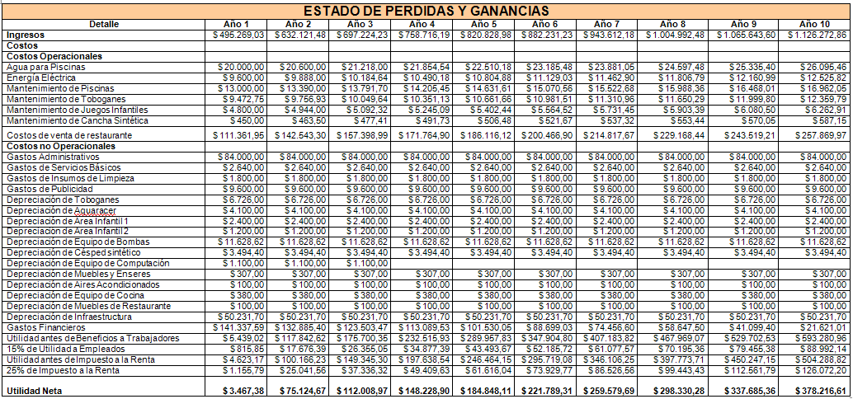
Estado de Pérdidas y Ganancias
Mundo Acuático Playas

Slide 66
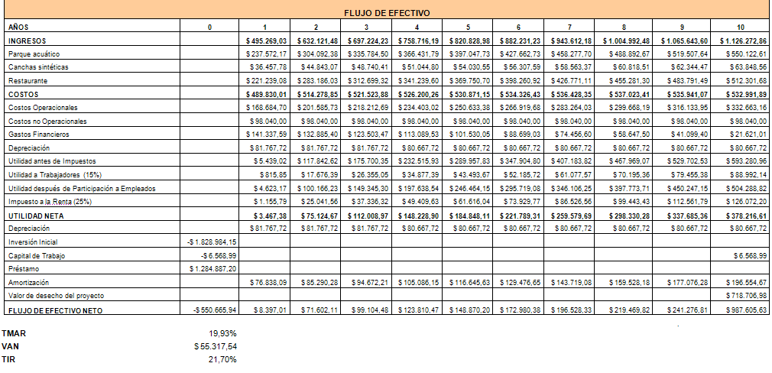
Flujo de Caja
Mundo Acuático Playas

Slide 67
Indicadores de rentabilidad
    TASA MINIMA ATRACTIVA DE RETORNO (TMAR)
    La TMAR obtenida para este proyecto a través del modelo CAPM corresponde al 19,93%
    VALOR ACTUAL NETO (VAN)
    El VAN obtenido en el horizonte de estudio a 10 años es de $55.317,54.
    TASA INTERNA DE RETORNO
    La TIR que hace que el VAN de este proyecto sea cero corresponde al 21,70%
Mundo Acuático Playas

Slide 68
Periodo de Recuperación
    El tiempo de recuperación de la inversión para este proyecto, es aproximadamente 8 años.
Cuadro No. 3.11 Periodo de Recuperación
Payback
Periodo (años) | Saldo Inversión | Flujo de Caja | Rentabilidad Exigida | Recuperación de Inversión
1 | $ 550.665,94 | $ 8.397,01 | $ 1.673,61 | $ 6.723,40
2 | $ 543.942,54 | $ 71.602,11 | $ 14.271,02 | $ 57.331,09
3 | $ 486.611,45 | $ 99.104,48 | $ 19.752,51 | $ 79.351,97
4 | $ 407.259,48 | $ 123.810,47 | $ 24.676,66 | $ 99.133,80
5 | $ 308.125,68 | $ 148.870,20 | $ 29.671,32 | $ 119.198,88
6 | $ 188.926,79 | $ 172.980,38 | $ 34.476,72 | $ 138.503,66
7 | $ 50.423,13 | $ 196.528,33 | $ 39.170,06 | $ 157.358,27
8 | $ -106.935,13 | $ 219.469,82 | $ 43.742,53 | $ 175.727,29
9 | $ -282.662,42 | $ 241.276,81 | $ 48.088,88 | $ 193.187,93
10 | $ -475.850,35 | $ 987.605,63 | $ 196.839,68 | $ 790.765,95
Mundo Acuático Playas

Slide 69
Análisis de Sensibilidad
Mundo Acuático Playas

Slide 70
Análisis de Sensibilidad
Mundo Acuático Playas

Slide 71
6. Conclusiones
Luego del análisis de los diferentes estudios realizados, se obtuvieron las siguientes conclusiones:
El cantón Villamil Playas posee un gran potencial turístico.
Actualmente ciertas zonas del cantón adolecen de la falta de servicios básicos e infraestructura apropiada.
Nuestro segmento objetivo son los habitantes de Playas y turistas nacionales y extranjeros.
Temporada con mayor afluencia turística esta comprendida entre enero y abril.
Los turistas acuden a la playa en compañía de su familia.
Factores influyentes en la decisión de ir a Playas son calidad de la playa, clima y cercanía.
Mundo Acuático Playas

Slide 72
Los días de la semana preferidos por las personas para asistir a un parque acuático son los viernes y los fines de semana.
Porcentaje de aceptación del parque Acuatico es 98% y cancha sintética 77%..
El promedio de asistencia mensual de los interesados en estos servicios fue de 3 veces al mes.
Preferencias en cuanto al nombre del parque Acuatico.
Costo del parque acuático.
Competencia.
Factibilidad del proyecto.
Resultados del análisis de sensibilidad.
Mundo Acuático Playas

Slide 73
7. Recomendaciones
El Municipio del Cantón debe agilizar el proceso de mejoramiento de la infraestructura y servicios básicos.
Se recomienda cumplir con el periodo de mantenimiento de las instalaciones propuesto en el presente estudio.
Es necesario llevar a cabo las actividades de promoción y publicidad por todos los medios que se propone en el estudio.
Se recomienda diseñar un programa de afiliación de visitantes, en el cual se ofrezcan beneficios y descuentos a los miembros.
Realizar merchandising de otras compañías o productos de consumo masivo.
Es muy importante programar talleres de capacitación continua para el personal, para ofrecer un servicio de calidad y seguro a los visitantes
Mundo Acuático Playas

Slide 74
Gracias
Mundo Acuático Playas

